Slide 1

Lumelle AI
ПРЕЗЕНТАЦИЯ КОМПАНИИ
Твой ИИ. Твоё устройство. Без интернета.
Сурнова Варвара
Notes:
Добрый день! Меня зовут Варвара, и сегодня я представлю свою компанию — Lumelle AI. Это не просто идея: я действительно сделала этот продукт.

Slide 2




ИИ-ассистенты отправляют данные в облако
ПРОБЛЕМА
Переписка
уходит с компьютера
Нет интернета?
Нет ассистента
Подписки
каждый месяц
Notes:
Начнём с проблемы. Популярные ИИ-ассистенты работают в облаке: ваша переписка уходит на далёкий сервер. Без интернета они не работают, и часто за них нужно платить каждый месяц.

Slide 3

Умный ИИ на твоём ноутбуке
НАШЕ РЕШЕНИЕ
Работает офлайн · Данные остаются у тебя
Notes:
Наше решение — Lumelle. Это умный ИИ-ассистент, который работает прямо на вашем ноутбуке. Ему не нужен интернет, и данные никогда не покидают устройство.

Slide 4





Одно приложение — пять навыков
ЧТО УМЕЕТ LUMELLE
Chat
Write
Translate
Slides
Learn
Ответит на вопрос
Письма, посты, эссе
Любые языки
Готовый PowerPoint
Учит языкам
Notes:
Lumelle умеет пять вещей. С ним можно общаться и задавать вопросы. Он помогает писать тексты: письма, посты и эссе. Переводит между языками. Делает презентации: даёте тему — получаете готовый файл PowerPoint. И может быть вашим репетитором по языкам. Он понимает любой язык и помнит все ваши чаты.

Slide 5
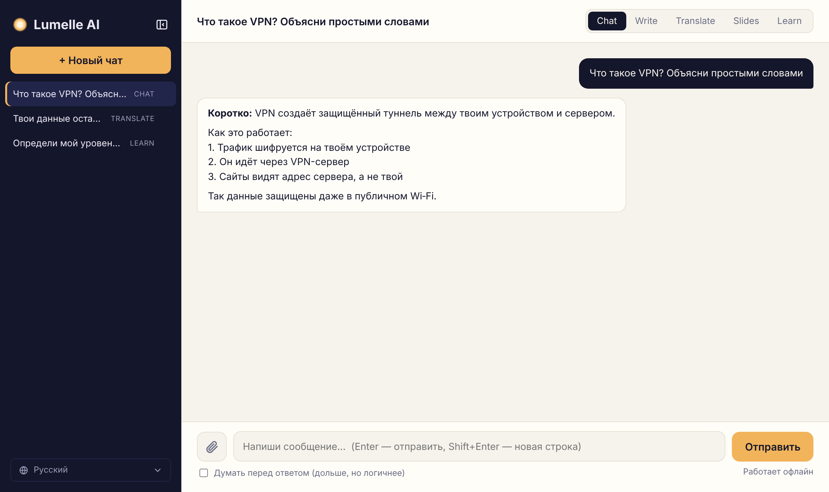
Просто и понятно
LUMELLE В РАБОТЕ
Notes:
Так выглядит Lumelle. Слева — все ваши чаты, справа — переписка. Сверху выбирается режим. Интерфейс работает на пяти языках: русском, английском, китайском, французском и немецком.

Slide 6



Для тех, кто всегда в пути
НАШИ КЛИЕНТЫ
Студенты
Путешественники
Малый бизнес
Notes:
Кто наши клиенты? Студенты используют Lumelle для учёбы, изучения языков и эссе. Путешественники — в самолёте и в горах, где нет интернета. А малый бизнес — потому что хочет держать рабочие данные при себе.

Slide 7



Три причины выбрать нас
ПОЧЕМУ LUMELLE
Работает офлайн
Приватность по умолчанию
Помнит ваши чаты
Notes:
Почему стоит выбрать Lumelle? Во-первых, он работает офлайн в любой точке мира. Во-вторых, он приватный: никто не прочитает ваши сообщения, даже мы. В-третьих, он помнит чаты, и разговор можно продолжить позже.

Slide 8



Что дальше
НАШИ ПЛАНЫ
Приложение для ПК
Чтение файлов
Голос
Шаг 1
Шаг 2
Шаг 3
Notes:
Какие у нас планы? Сначала — настоящее приложение для Windows, Mac и Linux. Затем Lumelle научится читать ваши файлы, например PDF и Word, и отвечать по ним на вопросы. А потом мы добавим голос, чтобы с ним можно было просто разговаривать.

Slide 9
Спасибо за внимание!
Вопросы?
Notes:
Это всё о моей компании. Спасибо за внимание! Есть ли у вас вопросы?

